Slide 1
打造多彩校本课程，
助力“双减”扎实落地
——薛家实验小学校本课程教师会议
2023.9.5

Slide 2

校本课程：
校本课程开发是根据本校的特点、实际情况和需求，学校在对该校学生的需求进行科学的评估，并充分考虑当地社区和学校课程资源的基础上，以学校和教师为主体，开发旨在发展学生个性特长的、多样的、可供学生选择的课程。

Slide 3
1）开发学校教师资源。潜在素质。
可开设声乐、器乐、合唱、美术、书法等艺术素养类；
朗诵、演讲、写作等文学素养类课程；
思维数学、趣味英语等生活探究类课程；
篮球、啦啦操、趣味田径、花样跳绳等体育类课程。
2）校外教育资源或根据本地区、本镇实际，以城市历史、家乡特产、家乡经济、家乡人物、家乡文化（梳篦、乱针绣）等为课程主线，介绍家乡的地貌风情，激发起学生对家乡的热爱；充分利用家乡的资源开展教育实践活动，培养学生多方面兴趣爱好。
校本课程选题

Slide 4
1）开发学校教师资源。潜在素质。
可开设声乐、器乐、合唱、美术、书法等艺术素养类；
朗诵、演讲、写作等文学素养类课程；
思维数学、趣味英语等生活探究类课程；
篮球、啦啦操、趣味田径、花样跳绳等体育类课程。
2）校外教育资源或根据本地区、本镇实际，以城市历史、家乡特产、家乡经济、家乡人物、家乡文化（梳篦、乱针绣）等为课程主线，介绍家乡的地貌风情，激发起学生对家乡的热爱；充分利用家乡的资源开展教育实践活动，培养学生多方面兴趣爱好。
校本课程选题

Slide 5
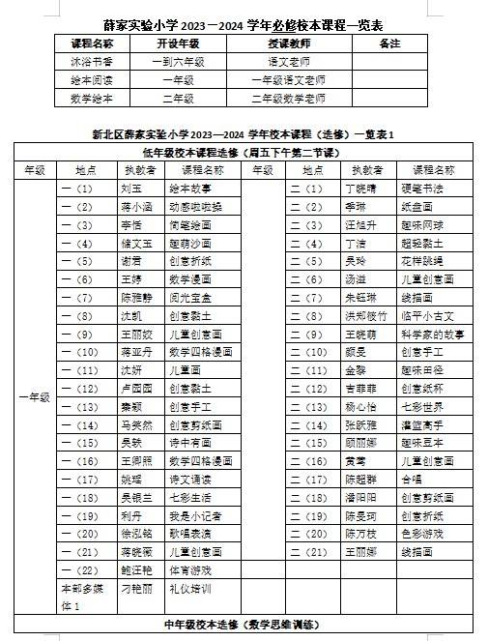
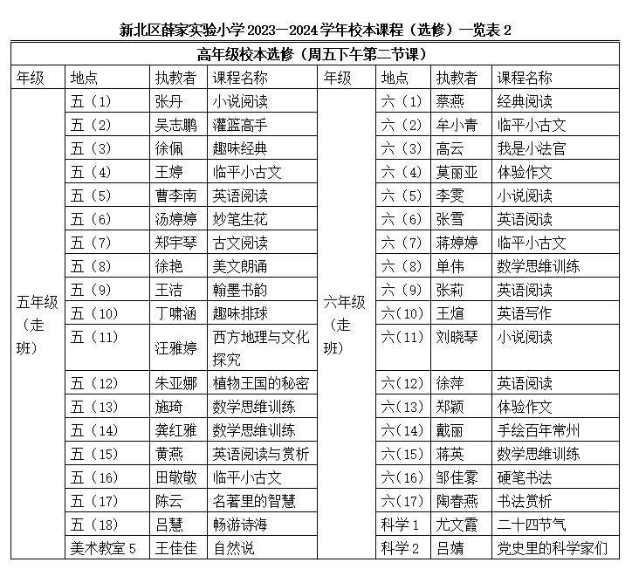

Slide 6









Slide 7
一套完整的校本课程资料包括：
1、封面
2、目录
3、课程纲要
4、点名表
5、课程讲义
6、考评方案及评价结果
7、反思总结
8、所有过程性资料

Slide 8
校本课程实施与管理
课程纲要编写结构
1
1
1
1
课程描述(意义与目的)
课程描述(意义与目的)
课程描述(意义与目的)
课程描述(意义与目的)
2
课程目标
3
课程内容
4
4
4
4
课程实施
5
课程评价

Slide 9
课程纲要的书写格式：
1. 一般项目：学校名称；科目名称；开发教师；课程类型；课时；日期。
2. 课程元素，包括以下具体内容：
（1）课程描述：（简介：包括意义与目的）
（2）开发背景：（教师资源、学生需求）
（3）课程目标：2-3点；准确、全面、具体；陈述格式应站在学生角度。
（4）课程内容：具体分成几个板块，每一个板块包含哪些知识与活动，如何选择与组织等。
（5）课程实施：该课程如何实施，具体的实施途径、方式方法，学习方式与活动安排；资源利用等。
（6）课程评价：学习评价；教学评价；方案评价；主体多元；过程与结果评价。应明确该课程的具体评价方法以及如何操作。
3. 所需条件：需要学校提供什么样的条件，本质是考虑课程管理以及保障条件问题。

Slide 10
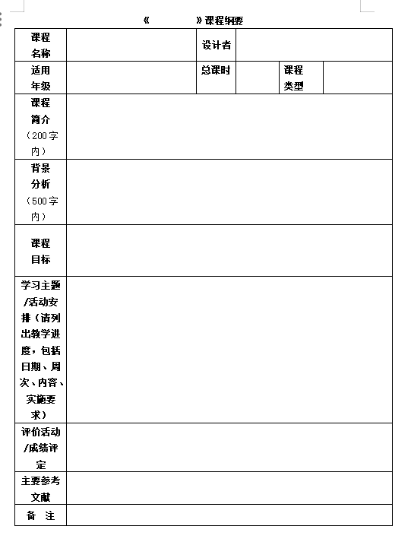

Slide 11
时间节点：
校本课程实施与管理
第1周
（1）本周五举行选修课程展销会，招募学生。可以是制作宣传展板（图文并茂的课程介绍，可以附上精致作品）；也可以是制作PPT，教师进班演讲宣传；还可以是制作宣讲的微视频，统一播放【由各年级组独立策划并落实到位】。
（2）下发校选课程学生征求意见表（高年级当天收回并完成统计）。
（3）低年级（二年级）可让学生带回，和家长商量选择。9月11日收回后做好统计，于9月12日下班前上报名单给各执教教师。）
9月12日前，各校选课执教老师完成课程纲要编写和2节课的课程讲义设计，同时做好学生点名表，并按要求上传至课题网。
第2周，各门校选课都要正常开展。

Slide 12
时间节点：
校本课程实施与管理
第14周（12月8日），校本课程中期调研，听课了解校本课程实施情况和过程性资料积累的情况。
第19周（1月12日），举行校本课程期末成果展示巡展。
第20周（1月21日前），完成反思或总结，积极撰写优秀案例参与评比，上交各种过程性资料和物化成果，其他资源上传课题网。

Slide 13
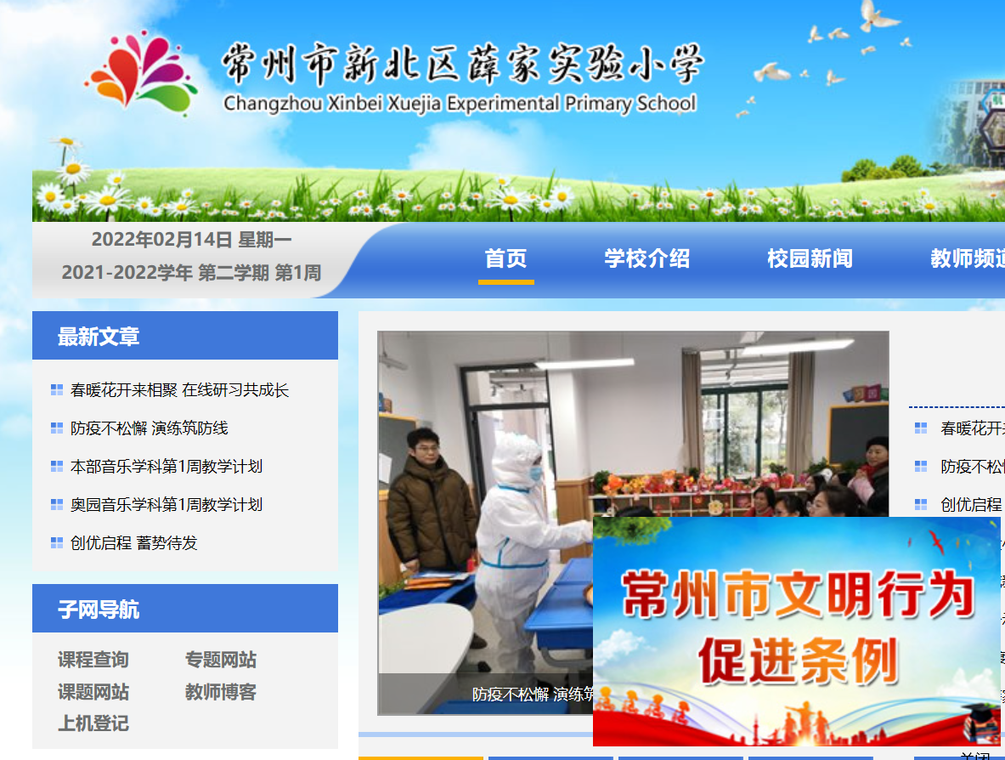
课题网上传路径：

Slide 14
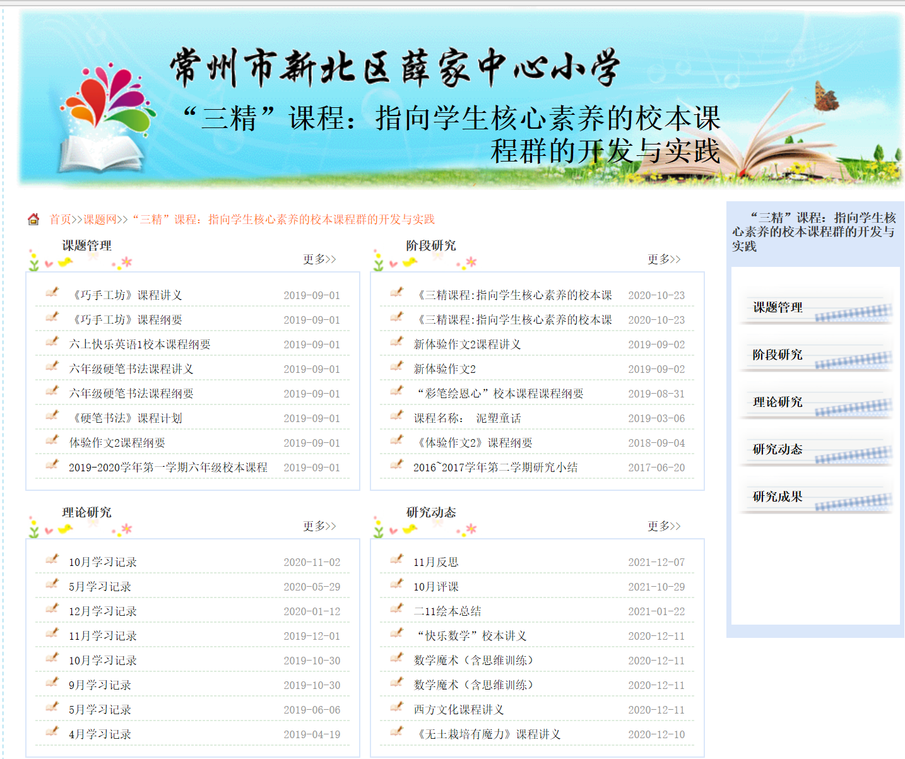
课题网上传路径：

Slide 15
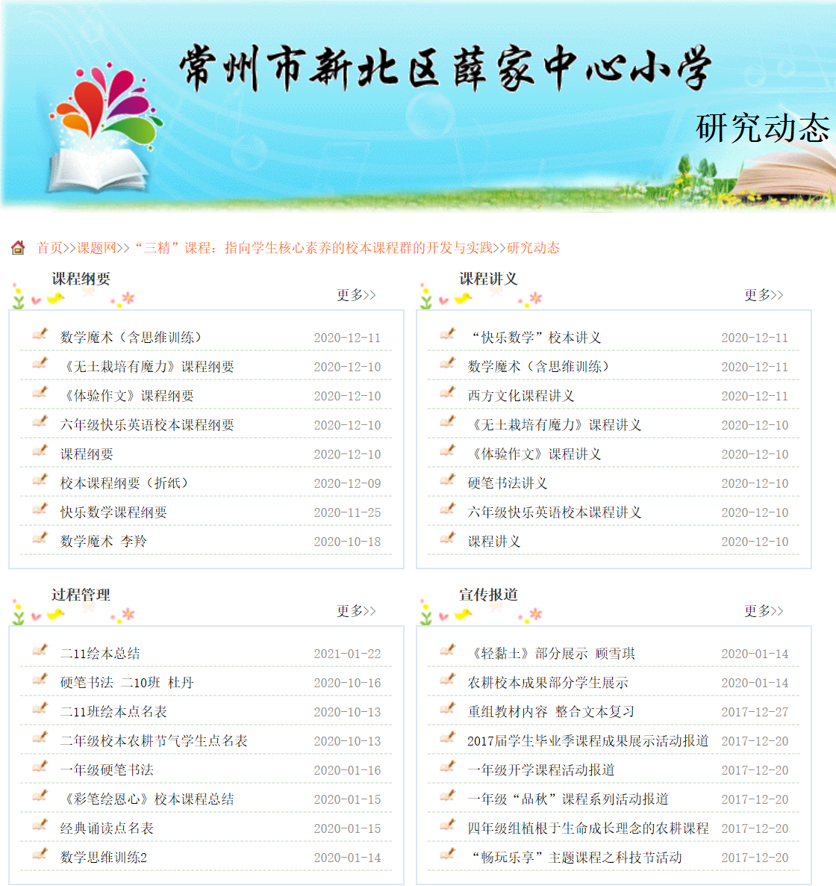
课题网上传路径：

Slide 16
校本课程教师职责：
校本课程实施与管理
    每学期初校本课程纲要及讲义的编写；
    教学常规的执行（每节课做好点名考勤）；
    课堂教学有实效（与纲要内容一致，学生走进来和走出去有提升）；
    学生学业评价工作（考勤记录、课堂表现、学业成绩等多角度评价，要有过程性材料支撑）；
    每学期举行一次校本课程展评活动，可以是课堂教学汇报，可以是学生作品展览，也可以是学生技能展演等；
    每学期完成一份反思或总结。

Slide 17
